Slide 1
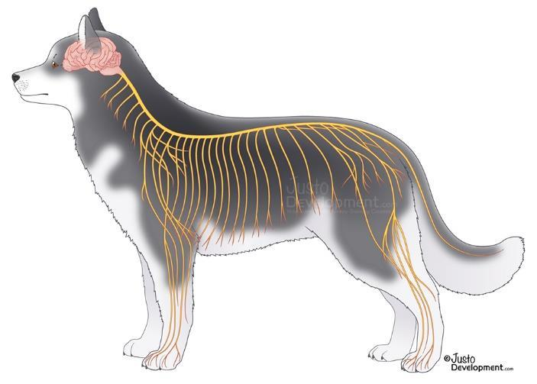
Regulácia
tela živočíchov
BIOLÓGIA – 8. ročník

Slide 2
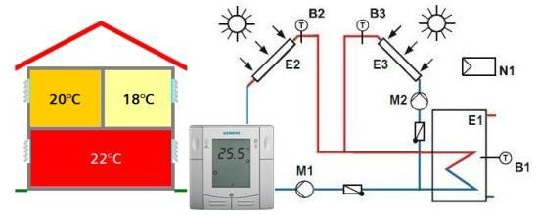
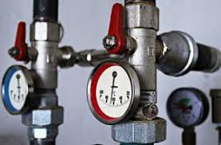

Slide 3
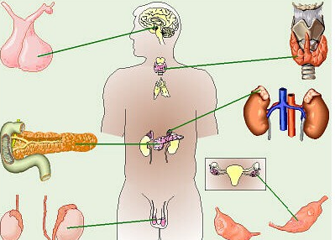
Hormonálna
chemickými látkami = hormónmi (vývin, rast, rozmnožovanie, premeny látok)
BEZSTAVOVCE - v nervových bunkách, ovplyvňujú vývinové štádiá
STAVOVCE - v žľazách s vnútorným vylučovaním
Ovplyvňujú napr. teplotu tela, zimný spánok
Nervová
premena podnetov z prostredia
na signály

Slide 4
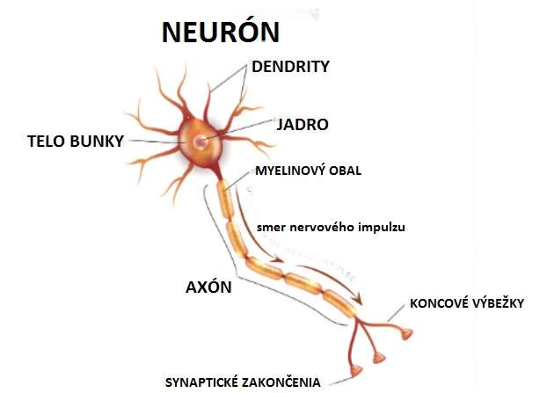
Neurón - základná jednotka nervovej sústavy
skladá sa z dlhých a krátkych výbežkov a z tela neurónu

Slide 5
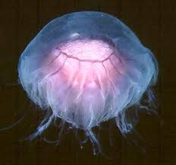
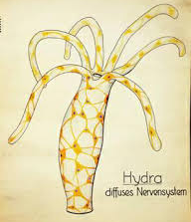
Nervová
Radiálna nervová sústava
Bezstavovce – pŕhlivce = rozptýlená nervová sústava (difúzna)
Mäkkýše – uzlinová nervová sústava (gangliová)

Slide 6
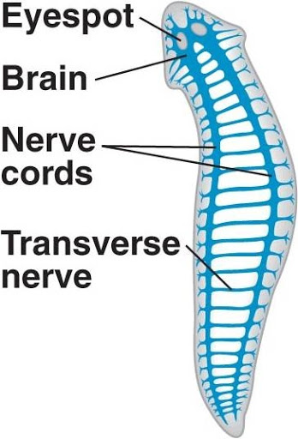
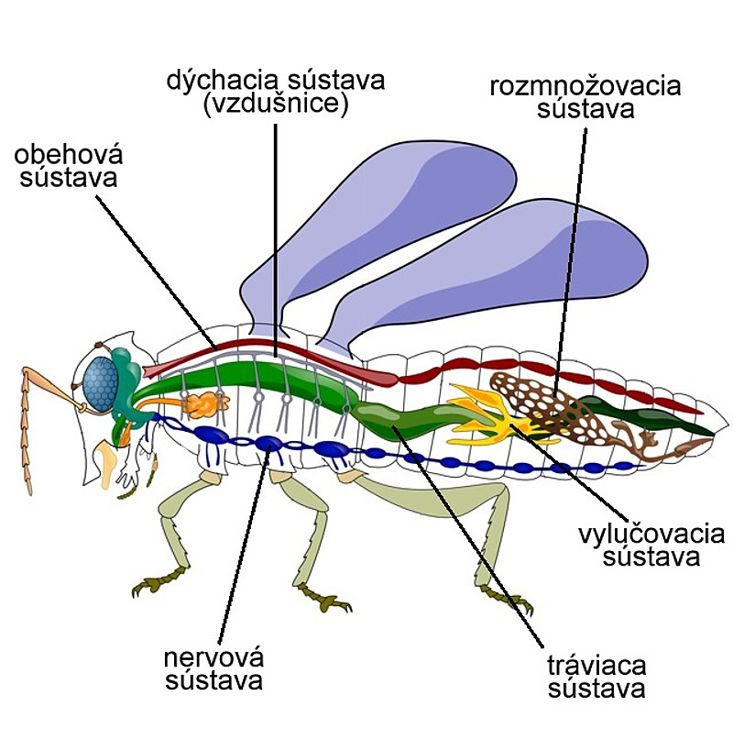
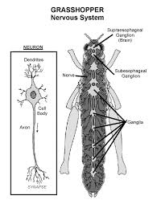
Ploskavce - pásová nervová sústava
Obrúčkavce, článkonožce – rebríčková nervová sústava

Slide 7
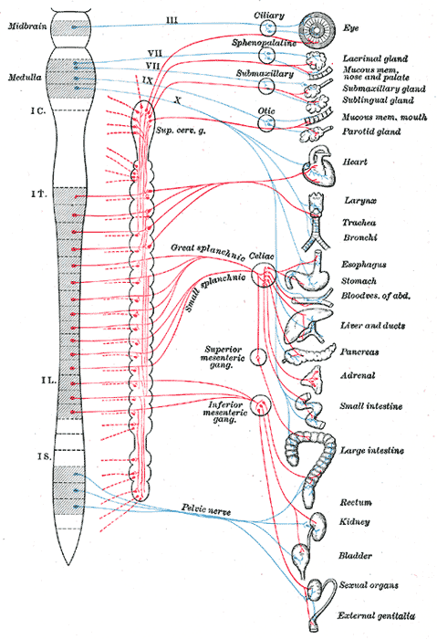
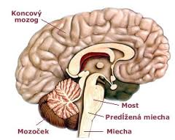
Stavovce – rúrková nervová sústava
Tvorí ju:
centrálna nerv. sústava
mozog
miecha
periférna nerv. sústava
obvodové nervy
predný mozog
medzimozog
stredný mozog
mozoček
predĺžená miecha

Slide 8
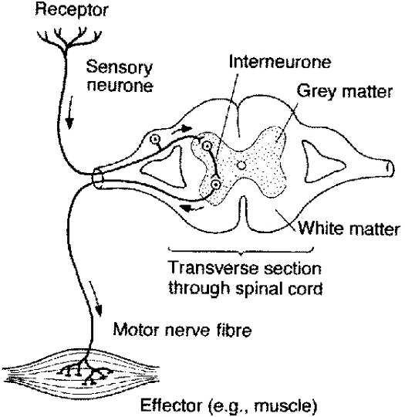
Odpoveď organizmu na podnet sa volá reflex
Reflexný oblúk
Receptor
Dostredivý nerv
Nervové ústredie
Odstredivý nerv
Výkonný orgán

Slide 9
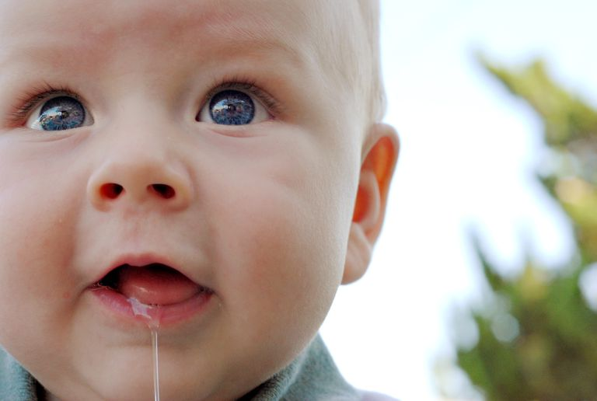
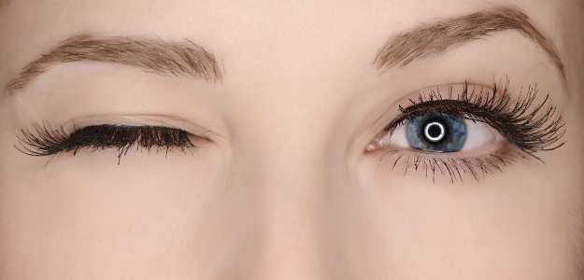
Nepodmienený reflex
Inštinkt, je vrodený
slintanie pri jedle
žmurkanie
zmena zreníc pri svetle
cicanie

Slide 10
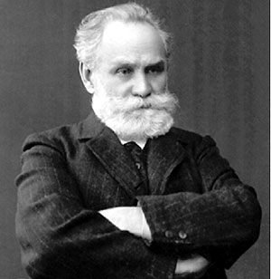
Podmienený reflex
Získaný, naučený
P.I.Pavlov – ruský biológ, ktorý skúmal funkcie mozgu a reflexy

Slide 11
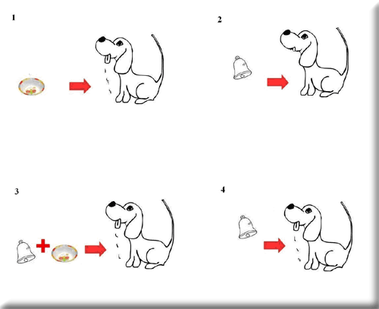
Pavlovov podmienený reflex
https://www.youtube.com/watch?v=tX_oe-KgTCM

Slide 12
Prehľad vývoja nervovej sústavy:
pŕhlivce
ploskavce
hmyz
stavovce
difúzna
pásová
rebríčková
rúrková

Slide 13
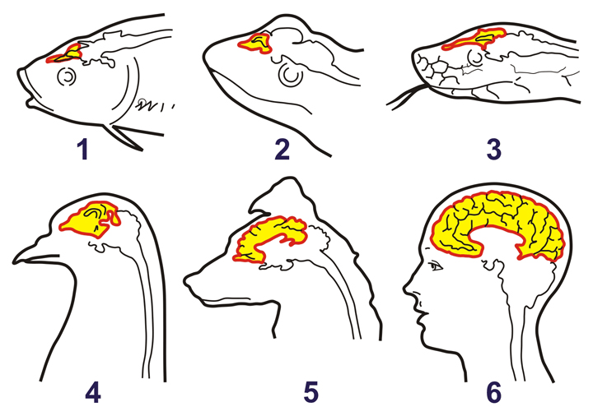
Ryby a obojživelníky majú najviac vyvinutý stredný mozog.
Plazy majú dobre vyvinutý predný mozog.
Najviac vyvinutý predný mozog majú vtáky a cicavce.

Slide 14
Ďakujem za pozornosť

